Slide 1
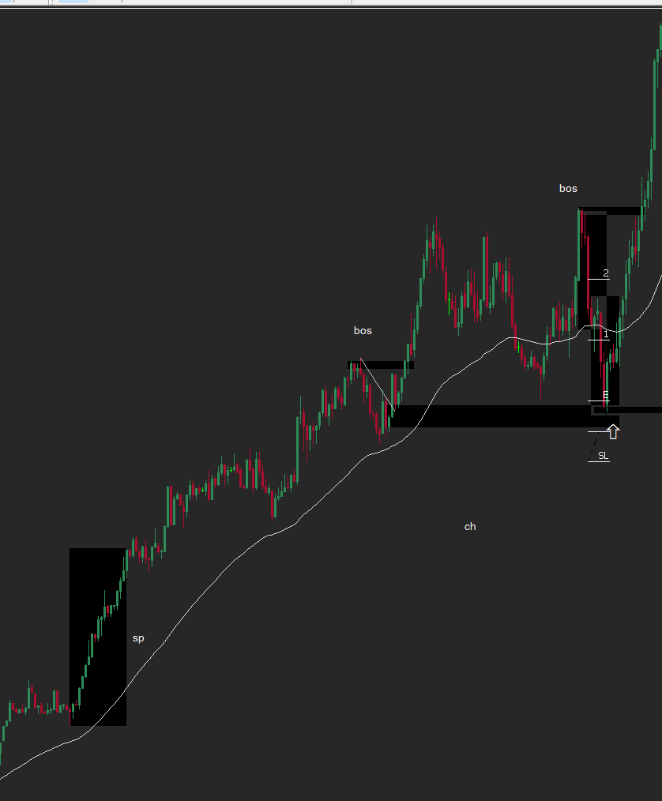
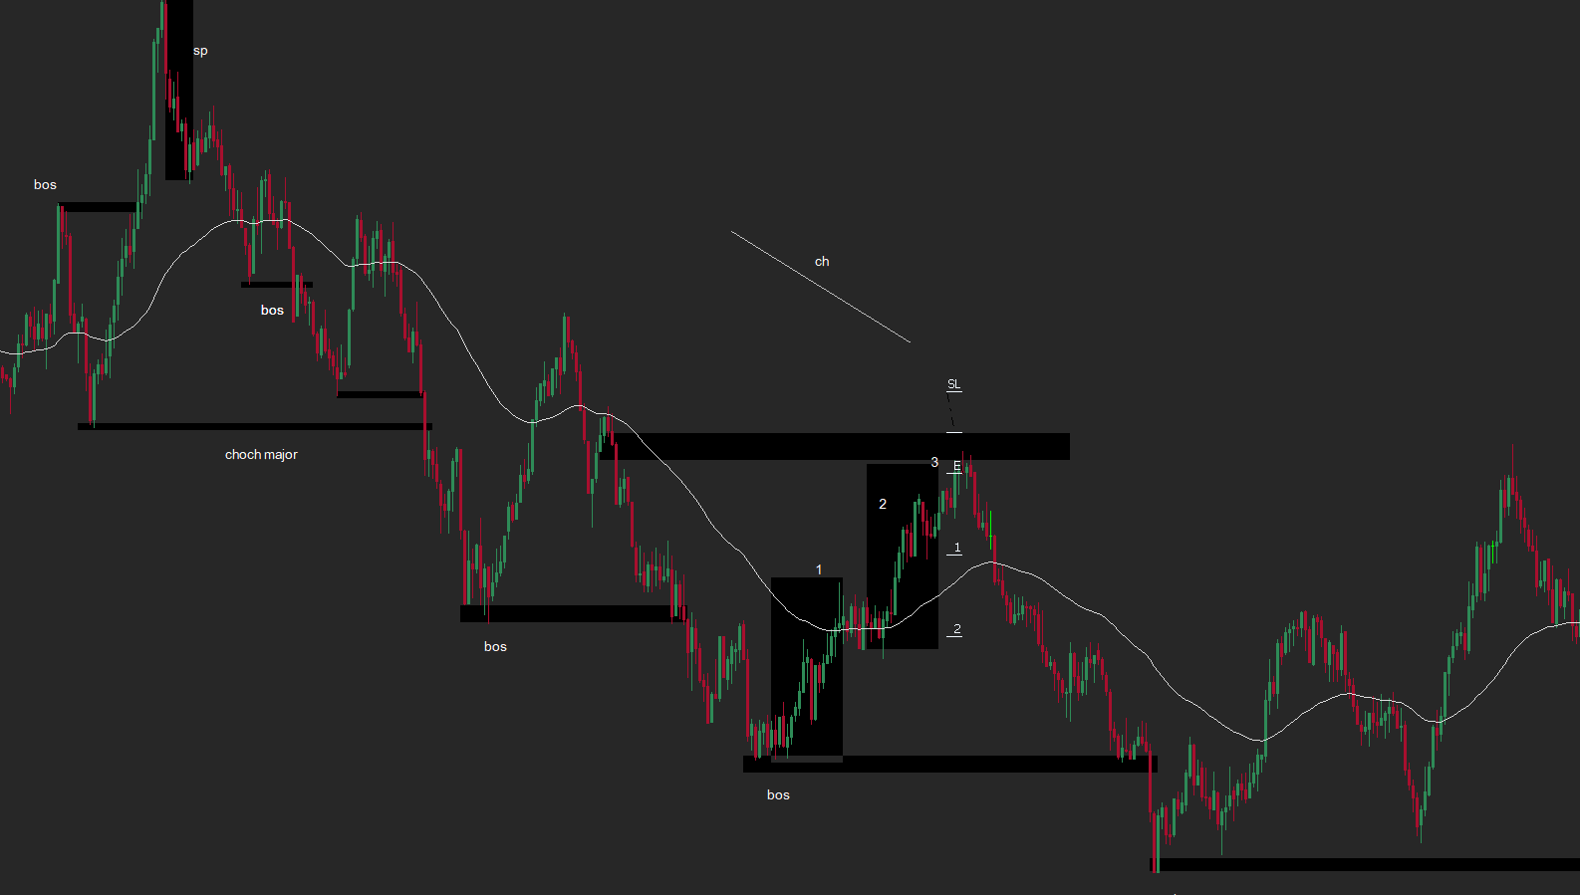
Capitan.trade
استراتژی LCB
کاپیتان
نقشه گنج کاپیتان
@Capitan.Trade
عکس استراتژی در حالت بای و سل
در قسمت بالا عکس از استراتژی مدنظر در حالت سل و بای رو قرار بدید.
توضیحات: (در این قسمت توضیحات کلی در مورد استراتژی رو بنویسید) مثل:
ابتدا باید در فاز کانال باشیم و بازار روند مشخصی داشته باشد. قیمت اصلاح میکند و سقف قبلی رو BOS میکند. یک ناحیه گلدن بلاک ایجاد می شود اگر قیمت با تاییدیه های ما به نقطه گلدن بلاک برسد و همچنان داخل فاز کانال باشیم ستاپ ما تشکیل می شود و وارد معامله می شویم. کلمه LCB حرف سی به معنی اول حرف کانال و حرف B مخفف اوردربلاک می باشد.

Slide 2
Capitan.trade
استراتژی LCB
کاپیتان
نقشه گنج کاپیتان
@Capitan.Trade
ورود : اگر قیمت با ۲ یا ۳ لگ به ناحیه ی ما برسد وارد می شویم (LCBL)
تی پی: تی پی ۱ : اولین اوردربلاک نقطه اصلاحی بالا – تی پی ۲: به اندازه لگ قبلی (ما همیشه روی تی پی ۲ – ۸۰درصد معامله رو خارج می شویم)
اس ال : پشت یک کندل امن قبل از اوردربلاک در روند قبلی
وضعیت وین ریت: وین ریت این استراتژی در بازه تاریخ ۶ ماه گذشته در 500 معامله 75٪ میباشد. این استراتژی دارای 4 ضرر متوالی می باشد.
چه کسانی در مقابل ضرر میکنند: تمام کسانی که فکر میکنند روند تمام شده و میخواهند خلاف روند اصلی معامله کنند.
ساده سازی استراتژی: وقتی قیمت با یکی از تاییدیه های ما به گلدن بلاک مهم برسد اگر یکی از تاییدیه های مارو داشته باشد وارد معامله می شویم و ۸۰ درصد معامله رو روی تی پی ۲ خارج میکنیم. اهداف قیمت روی اوردر بلاک روند مقابل و سپس به اندازه لگ قبلی حرکتی می باشد.

Slide 3
Capitan.trade
استراتژی LCB
کاپیتان
نقشه گنج کاپیتان
@Capitan.Trade
فیلتر های معاملاتی:
در این قسمت فیلتر ها و نکات معاملاتی استراتژی رو قرار بدید.
مثال:
اگر تی پی اول ما (اولین اوردربلاک) کمتر از تی پی ‍۱.۵ داد نباید به اون معامله ورود کنیم.
تایم ۱۵ دقیقه رو چک میکنیم اگر نقطه بسیار مهمی بود نباید وارد معامله معکوس ۱۵ دقیقه شویم.
حتما نگاه کنید قیمت از نواحی خیلی مهمی برنگشته باشه.
اگر FVG داشته باشیم باز هم ریسک معامله کمتر می شود.
اگر نقدینگی در نواحی گلدن بلاک داشته باشیم احتمال موفقیت ما بیشتر می شود.

Slide 4
Capitan.trade
استراتژی LCB
کاپیتان
نقشه گنج کاپیتان
@Capitan.Trade
حالت ایده آل
(در اینجا عکس از حالت ایده آلی که برای استراتژی ممکنه رخ بده رو بزارید)

Slide 5
Capitan.trade
استراتژی LCB
کاپیتان
نقشه گنج کاپیتان
@Capitan.Trade
عکس های استراتژی:
(در این بخش عکس های از استراتژی هایی که سود کردید و نکات خوبی هم دارند قرار میدهید که چشمتون استراتژی رو بهتر ببینه و بهش عادت کنه. هر چی بیشتر عکس بزارید و مرور کنید نتیجه بهتری میگیرید . میتونید عکس ترید های ضرر ده رو هم در اینجا قرار بدید)

